Slide 1

«КДР4: достижения, трудности, педагогические действия»
КГКСУ «Центр оценки качества образования»
18 мая 2023
Ларькова И.А., Чабан Т.Ю.

Slide 2
Модель КДР4 по читательской грамотности
КГКСУ «Центр оценки качества образования»
Читательская грамотность понимается как способность понимать и использовать письменную речь во всем разнообразии ее форм для целей, требуемых обществом и (или) ценных для индивида
Этот конструкт в работе предстает как набор читательских умений:
Группа 1 умений включает в себя поиск и выявление в тексте информации, представленной в различном виде (ориентация в тексте), а также формулирование прямых заключений на основе фактов, имеющихся в тексте (общее понимание того, что говорится в тексте).
Группа 2 умений включает в себя анализ, интерпретацию и обобщение информации, представленной в тексте, формулирование на ее основе сложных выводов.
Группа 3 умений включает в себя осмысление и использование информации из текста для различных целей: для решения различного круга учебно-познавательных и учебно-практических задач без привлечения или с привлечением дополнительных знаний и личного опыта ученика.

Slide 3
Основные результаты КДР4 по читательской грамотности
КГКСУ «Центр оценки качества образования»
В среднем четвероклассники набрали за работу 12 баллов из 21 возможного (55%), что выше, чем в 2022 году (49%).
Одна из причин – включение наряду с информационным художественного текста.
Результаты мальчиков в этом году – второй раз за время проведения работ по читательской грамотности в 4-м классе – оказались чуть выше результатов девочек (на 0,03%). Это показывает, что, если тематика текста близка, интересна мальчикам, они читают не хуже и даже лучше девочек.
Успешнее всего ученики выполнили задания на 1-ю группу читательских умений – средний процент выполнения заданий составил 70%. Результаты освоения 2-й и 3-й групп умений – 56% и 40% соответственно.

Slide 4
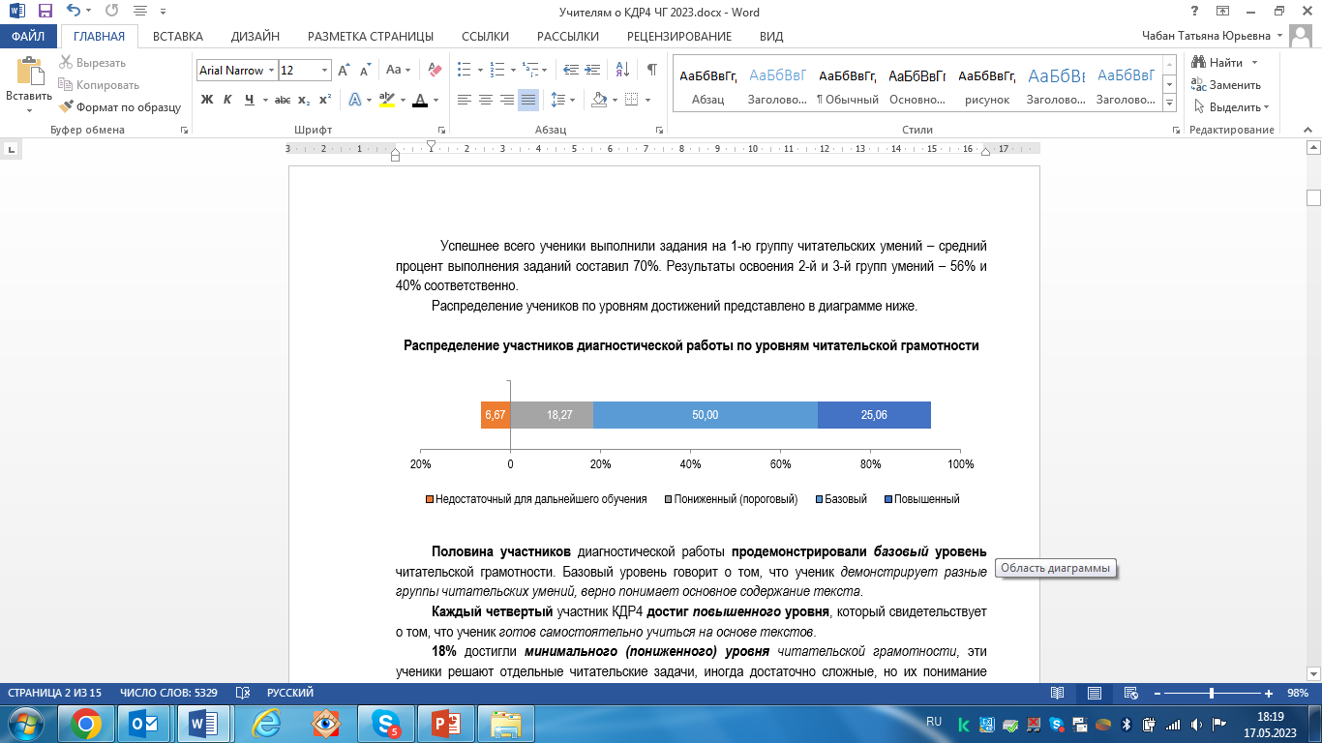
КГКСУ «Центр оценки качества образования»
Половина участников диагностической работы продемонстрировали базовый уровень ЧГ. Эти ученики демонстрируют разные группы читательских умений, верно понимают основное содержание текста.
Каждый четвертый участник КДР4 достиг повышенного уровня. Эти ученики готовы самостоятельно учиться на основе текстов.
18% достигли минимального (пониженного) уровня ЧГ. Эти ученики решают отдельные читательские задачи, иногда достаточно сложные, но их понимание текста в целом – фрагментарно и неточно.
7% учеников не продемонстрировали читательскую грамотность (недостаточный для дальнейшего обучения уровень).

Slide 5
Различия в читательских умениях: недостаточный и минимальный (пониженный) уровень ЧГ
КГКСУ «Центр оценки качества образования»
Фрагмент текста (1 вариант): В самый разгар битвы один из русских полков не выдержал напора французов. Солдаты дрогнули, отступили, побежали. Вместе со всеми бежал и молодой солдат Ермолай Шокин.
«Ну, гибель пришла!» – думал солдат и шептал про себя молитву.
Заметив замешательство русских, Суворов бросился к отступающему полку. Подлетел на разгорячённом коне, закричал:
– Заманивай! Шибче! Так, правильно! Бегом!
Бежит Шокин, думает: «Как же понять? Какое же здесь заманивание, раз полк отступает?»
А Суворов опять:
– Шибче! Шибче! Заманивай!
Пробежали метров двести. Вдруг Суворов осадил коня. Взмахнул над головой шпагой.
– Стой! – закричал. – Хватит!
Беглецы остановились. Остановился и Ермолай.
– Чудо-богатыри!.. Назад!.. – закричал фельдмаршал* Суворов. – В штыки!.. Ура!.. С нами Бог! Вперёд!..
*Фельдмаршал – высший военный чин в российской армии в старину.

Slide 6
Различия: недостаточный и пониженный уровень ЧГ
КГКСУ «Центр оценки качества образования»

Slide 7
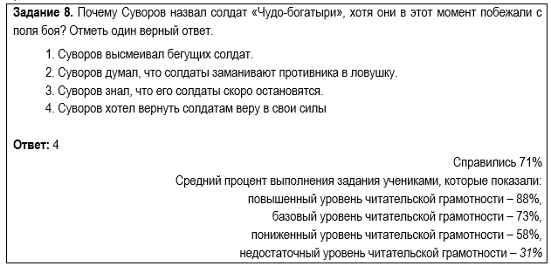
Различия: недостаточный и пониженный уровень ЧГ
КГКСУ «Центр оценки качества образования»

Slide 8
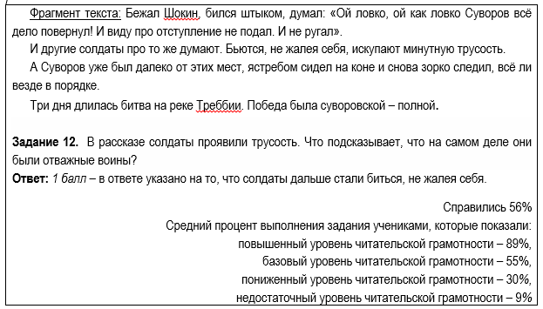
Различия: базовый и пониженный уровень ЧГ
КГКСУ «Центр оценки качества образования»

Slide 9
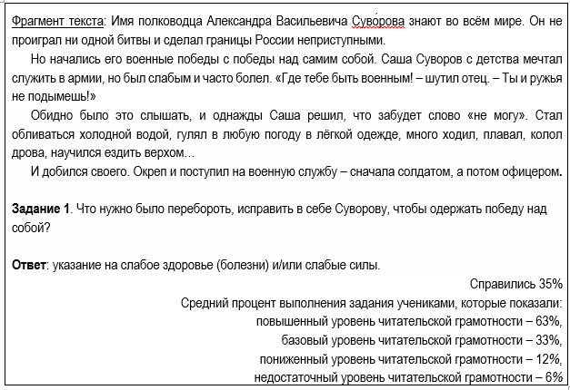
Различия: повышенный и базовый уровень ЧГ
КГКСУ «Центр оценки качества образования»

Slide 10
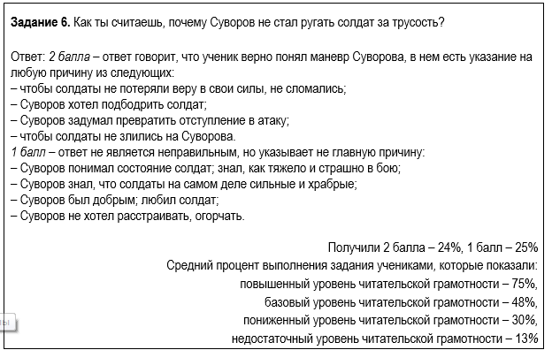
Различия: повышенный и базовый уровень ЧГ
КГКСУ «Центр оценки качества образования»

Slide 11
Какие действия педагога помогут улучшить результаты?
КГКСУ «Центр оценки качества образования»
Работа со словом
Основная задача - это качественное проведение уроков русского языка, литературного чтения, окружающего мира.
Прежде всего это предполагает понимание смысла каждого слова - как на уровне лексического значения, так и на уровне эмоциональной составляющей в конкретном случае. Ребенка можно и нужно научить трем ключевым умениям:
1) предполагать, что может обозначать незнакомое слово, основываясь на составе слова и контексте;
2) проверять свое предположение, подставляя слово в текст (согласуется ли оно со смыслом всего предложения или отрывка);
3) работать с толковым словарем. Здесь важно, чтобы ребенок свободно ориентировался в алфавите, умел искать слово с учетом не только первой, но и второй или третьей буквы, понимал основные словарные пометы и чтобы это было для него легко (поэтому начинать нужно с тоненьких школьных словариков). Но обращение к словарю не должно быть первым и частым шагом.
Полезны и такие привычные задания, как: сравни значение этого слова в разных предложениях (прямое и переносное значение); подбери синонимы; предположи, почему автор выбрал именно это слово (выражение), почему он так сказал; как изменится смысл или настроение текста (предложения), если это слово заменить на такое или такое…

Slide 12
Обучение поиску информации
КГКСУ «Центр оценки качества образования»
Начав с простых вопросов: кто? что? когда? как зовут? и др. – на них ни в коем случае нельзя останавливаться.
Уже второклассникам нужно предлагать вопросы, где требуется выбирать информацию среди похожей: одно имя среди нескольких имен, одну дату среди многих и т.д. При этом не нужно превращать это в проверку. Нужно ставить задачу во время обычной работы на уроке с литературным текстом или параграфом из «Окружающего мира» и создавать ситуацию вызова: «Попробуйте не запутаться…», «Кто сможет ответить точно, у вас только две попытки?..» и т.п. Далее фиксация и обсуждение.
Старайтесь формулировать вопросы не теми словами, которые есть в тексте и должны прозвучать в ответе.
Пример: «В лесу запели чижи, синицы и корольки». Не нужно спрашивать: «Кто запел в лесу?» Лучше спросить: «Каких птиц услышал рассказчик?»
Обязательно нужны вопросы, которые требуют поиска каких-то единиц информации, деталей, которые важны для понимания текста. Тут важно выбирать вопросы, которые не просто «экзаменуют» ребенка, а помогают ему выйти на целостный смысл текста.
Особая задача – отвечать именно на поставленный вопрос. Задание 1 КДР4: вместо ответа на вопрос «Что нужно было перебороть, исправить в себе Суворову, чтобы одержать победу над собой?» дети отвечали на вопрос «Как Суворов одержал победу над собой? Что он сделал?». Необходимо помочь ученикам увидеть свою ошибку.
Полезна работа с детскими ответами, правильными и неправильными – по одной карточке на группу. Задание: определить, где ответы на тот вопрос, который поставлен в задании, а где ответы на другой вопрос. В этом случае нужно написать, на какой. Далее обсуждение в группе и между группами.

Slide 13
Обучение обработке информации, выводам, интерпретации, применению
КГКСУ «Центр оценки качества образования»
Это умения видеть разного рода связи в тексте (причинно-следственные, утверждение – доказательство, противопоставление и пр.), сопоставлять факты, делать выводы, давать собственные объяснения, пояснения, истолкования фактов, слов, поступков. Эти же умения лежат в основе умения применять информацию из текста в новых ситуациях.
Важнейшее средство формирования - работа в малых группах, где можно безопасно, не опасаюсь насмешек, высказать свою версию и услышать, как рассуждают другие, скорректировать свои ответы.
При этом важно останавливать внимание детей не только на фактах, но и на связях между ними – на тех логических переходах, которые для маленького читателя выстраивает автор. Пример из Е. Чарушина: …Под поганкой рябчонок сидит. Совсем как настоящий цыплёнок. Только поменьше, да весь полосатый и пятнистый. Это для того, чтобы легче было прятаться. Еще пуховый, а на крылышках перья — значит, уже летает.
Очень важная информация содержится в авторских логических связках. Чем отличается рябчонок от цыпленка? (Зачем рябчонку полоски и пятнышки?) Как рассказчик узнал, что рябчонок уже немного умеет летать, ведь он только сидел под грибом? Эти вопросы заставляют ребенка не просто воспроизводить информацию из текста, но и сопоставлять, сравнивать, объяснять.
Ученикам обязательно нужно дать опыт решения двух задач: делать верный вывод, верную интерпретацию вопреки читательским стереотипам или вопреки поверхностной неверной трактовке (что кажется на первый взгляд и что есть на самом деле), совершенно необходимо специально создавать ситуации, когда ученики скажут, что в тексте им непонятно.

Slide 14
Как нужно и как не нужно готовиться к КДР4?
КГКСУ «Центр оценки качества образования»
Малоэффективно прорешивание большого числа работ. На «натаскивание» тратится большое количество учебных часов, при потере мотивации учеников. При этом «натаскать» на понимание невозможно - нет жестких алгоритмов.
Поэтому полезнее работа со сложными вопросами к тем текстам, которые есть в учебных материалах. При этом целью должно быть не просто «пройти программу», а научить вычитывать, анализировать, понимать и применять.
При подготовке к КДР4 продуктивнее стратегия «лучше меньше, да лучше». Например, выполнить вместе один из вариантов КДР4 прошлых лет. Разобрать основные трудности, дать детям возможность отредактировать свои ответы и потом дать им самостоятельно выполнить второй вариант, который будет пересекаться с первым, но не будет его повторять, сохраняя ощущение новизны и интерес.

Slide 15
Диагностика «Групповой проект»
КГКСУ «Центр оценки качества образования»
Обсуждаемые вопросы
Основные результаты
Достижения и трудности
Педагогические действия
Предложения по совершенствованию группового проекта

Slide 16



Что такое групповой проект?
КГКСУ «Центр оценки качества образования»
Работа над заданием
проектного типа
Ситуация взаимодействия
Организация наблюдения

Slide 17
Цели диагностики «Групповой проект»
КГКСУ «Центр оценки качества образования»
Осуществить оценку уровня сформированности метапредметных умений (регулятивных и коммуникативных) у обучающихся 4-го класса
Оценить состояние дел в области освоения данной группы метапредметных умений в системе начального образования Красноярского края

Slide 18
Предмет оценки
КГКСУ «Центр оценки качества образования»
Регулятивные умения
Коммуникативные умения
участие в уточнении замысла проекта (целеполагание)
участие в планировании
распределение функций и их выполнение при работе в группе
контроль своих действий и действий партнеров
участие в представлении результатов проекта
активность и/или инициативность
ориентация на партнера и согласованность позиций
работа в команде

Slide 19
Информационные продукты по итогам проведения группового проекта
КГКСУ «Центр оценки качества образования»
Форма «Результаты КДР «Групповой проект» в 4-м классе» для ОО
Статистический отчет о результатах КДР «Групповой проект» в 4-м классе» в Красноярском крае
Муниципальный отчет «О результатах КДР «Групповой проект» в 4-м классе»
Отчет для учителей «Как выпускники начальной школы выполнили групповой проект»
Информационный листок для родителей о групповом проекте
Часть информационных продуктов представлена на сайте ЦОКО в разделе «Краевые диагностические работы в 4 классе (КДР4)» - https://coko24.ru/

Slide 20
Типы групповых проектов в 2022-2023 уч. году
КГКСУ «Центр оценки качества образования»
Распределение учащихся по выполненным проектам
Конструкторский проект «Наш школьный двор»
Социальный проект «Чтобы не было конфликтов»

Slide 21
Основные результаты диагностики
«Групповой проект»
КГКСУ «Центр оценки качества образования»
2019 год
Средний процент – 76,63% (исследовательский проект – 75,76%, социальный – 76,70%). В среднем ученики набрали 13,79 балла.
2020 год
Средний процент – 76,29% (исследовательский проект – 75,32%, социальный – 76,46%, конструкторский – 74,27%). В среднем ученики набрали 13,73 балла.
2023 год
Средний процент успешности выполнения группового проекта в регионе составил 76,52% (по социальному проекту – 76,20%, по конструкторскому – 76,80%). В среднем ученики набрали 13,77 баллов (максимальный балл – 18).

Slide 22
Распределение участников по уровням достижений
КГКСУ «Центр оценки качества образования»
2023 год
Уровень | Доля 2023 | Доля 2020 | Доля 2019
Повышенный | 46,29% | 46,81% | 47,45%
Базовый | 49,90% | 49,26% | 49,22%
Ниже базового | 3,81% | 3,94% | 3,33%

Slide 23
Сформированность регулятивных и коммуникативных умений
КГКСУ «Центр оценки качества образования»
№ | Элементы деятельности | Успешность освоения
1 | Уточнение замысла проекта (целеполагание) | 62,27%
2 | Планирование | 62,62%
3 | Распределение функций и их выполнение | 93,48%
4 | Контроль своих действий | 76,01%
5 | Участие в презентации | 85,24%
6 | Активность/инициативность | 80,99%
7 | Ориентация на партнера и согласованность позиций | 91,34%
8 | Работа в команде | 74,31%
 | Оценка личного вклада | Средний балл 6,58 из 10
Регулятивные умения – 71,37%
Коммуникативные умения – 82,97%

Slide 24
Сформированность метапредметных умений у учеников с разным уровнем достижений
КГКСУ «Центр оценки качества образования»
Процент учащихся, набравших максимальный балл по оцениваемым умениям
Процент учащихся, набравших хотя бы 1 балл по оцениваемым умениям

Slide 25
Существенные затруднения в работе групп, отраженные педагогами
КГКСУ «Центр оценки качества образования»
Этап и характер затруднения | Количество | Доля
Планирование (включая запись плана в листе планирования и продвижения по заданию) | 269 | 13,90%
Целеполагание | 261 | 13,49%
Представление результатов | 116 | 5,99%
Распределение функций | 85 | 4,39%
Организационный этап | 41 | 2,12%
Контроль продвижения по заданию | 35 | 1,81%
Выполнение задания в группах | 34 | 1,76%
Контроль времени | 22 | 1,14%
Работа с информационными материалами | 21 | 1,09%
Работа в команде (в том числе борьба за лидерство) | 7 | 0,36%
Взаимооценивание | 5 | 0,26%
Самооценка | 3 | 0,16%
Работа с компьютером | 2 | 0,10%

Slide 26
Трудности на разных этапах выполнения группового проекта могут быть обусловлены
КГКСУ «Центр оценки качества образования»
Особенностями взаимодействия учеников между собой
В учебном процессе такие аспекты деятельности, как целеполагание, планирование, контроль, часто остаются «за взрослым», дети их не присваивают
Неумением спрогнозировать объем работы и соотнести его с временными затратами, выделить последовательность действий
Ученики боятся брать на себя инициативу, высказать свое мнение, им легче придерживаться исполнительской позиции

Slide 27
КГКСУ «Центр оценки качества образования»
Что может способствовать развитию у учеников метапредметных умений?
Качественная организация групповой работы в классе, которая позволит заложить прочную основу для формирования таких навыков, которые помогут школьнику не только в учебе, но и в жизни
Учет индивидуальных особенностей ученика, поддержка и формирование положительной самооценки и развитие самооценивания

Slide 28
КГКСУ «Центр оценки качества образования»
Почему важна групповая работа
В процессе групповой работы формируются навыки сотрудничества, умения проявлять гибкость, видеть точку зрения другого, идти на компромисс ради общей цели
Групповая работа позволяет распределить обязанности, и каждый участник группы может проявить свои сильные стороны в той работе, которая ему лучше всего удается
Совместная работа дает возможность обогащаться опытом других участников, видеть наиболее эффективные стратегии поведения и учебной деятельности
При успешном взаимодействии может подняться статус отдельных учащихся в группе сверстников
Групповая работа способствует сплочению коллектива

Slide 29
КГКСУ «Центр оценки качества образования»
Предложения по совершенствованию группового проекта
«Увеличить время на выполнение проекта / на презентацию проектов»
«Уменьшить/увеличить количество информационных ресурсов»
«Желательно, чтобы материалы в школу приходили готовыми (цветные распечатки)»
«Дать возможность ребятам использовать любой материал для своих работ, не ограничивать»
«Желательно предусмотреть возможность использования для поиска информации интернет-ресурсов. Может, давать готовые QR-коды, чтобы конкретная информация была»
«Хотелось, чтобы была вступительная речь для педагога, проводящего проект. Ключевые слова в задании для учащихся выделять жирным шрифтом или подчеркивать их»

Slide 30
КГКСУ «Центр оценки качества образования»
Предложения по совершенствованию группового проекта
«Предлагать критерии оценивания результата проекта для учащихся»
«Упростить (сократить) карту наблюдения. Заполнение карты наблюдателями сделать более объективным»
«Предоставлять заранее пробные версии групповых проектов для обучения детей навыкам заполнения маршрутного листа, общей работы над групповым проектом»

Slide 31
КГКСУ «Центр оценки качества образования»
Благодарим за внимание!
Информационные материалы представлены на сайте ЦОКО в разделе «Краевые диагностические работы в 4 классе (КДР4)» – https://coko24.ru/
Контакты:
Отдел мониторинга качества образования КГКСУ «Центр оценки качества образования»
Тел. +7(391)246-00-25
Эл. адрес: larkova@coko24.ru
Региональный координатор КДР4 – Осипова Татьяна Степановна
Эл. адрес: osipova@coko24.ru

